Slide 1




O Diagnóstico da Crise Hídrica no Brasil –
Dimensão Climática
Paulo Nobre
Instituto Nacional de Pesquisas Espaciais – INPE
Comissão Mista de Mudanças Climáticas, Senado Federal
Brasília, 15 de abril de 2015

Slide 2
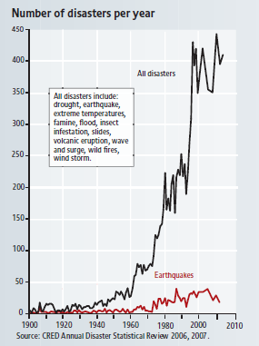
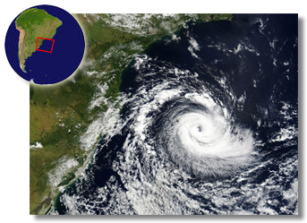
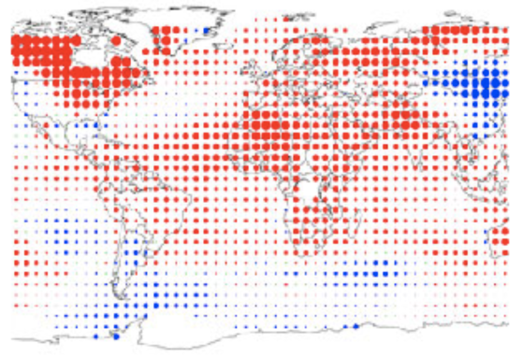
Rápido Crescimento de Eventos Extremos Mundialmente
Hurricane Catarina (2004)
Hadley Centre, UK
JFMA 2010: Hottest Period on Record
The Blue Carbon Report - UNEP
Source: NOAA (2010)

Slide 3
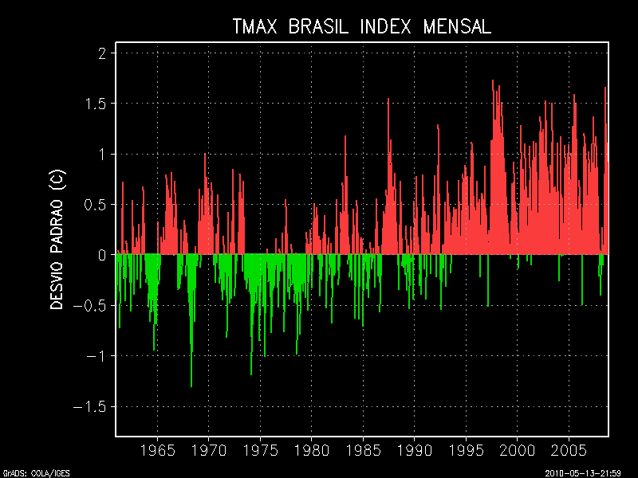
Variação da Temperatura do ar sobre o Brasil
Observed Tmax Index BRAZIL
Standard Deviation (C)
From: Nobre et all (2010, pers. Comm.)

Slide 4
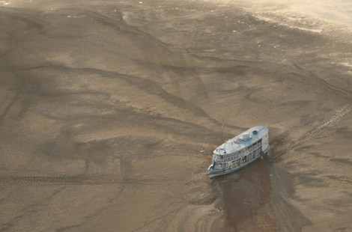
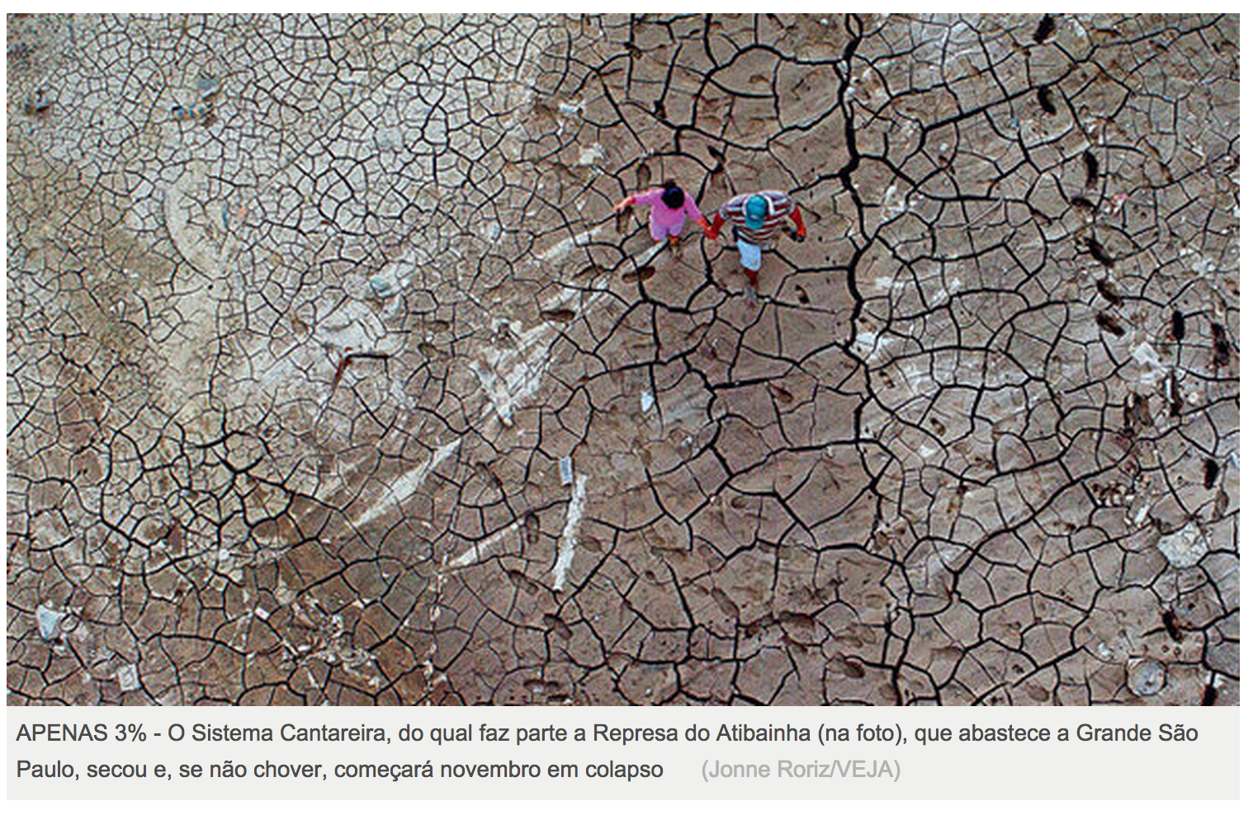
Eventos Extremos impactam a vida das pessoas
Grandes Secas de 2005 e 2010 na Amazônia:
Tempo de recorrência de “100 anos”?!
Estiagem de 2014-15 sobre o Sudeste do Brasil: maior seca no registro histórico

Slide 5
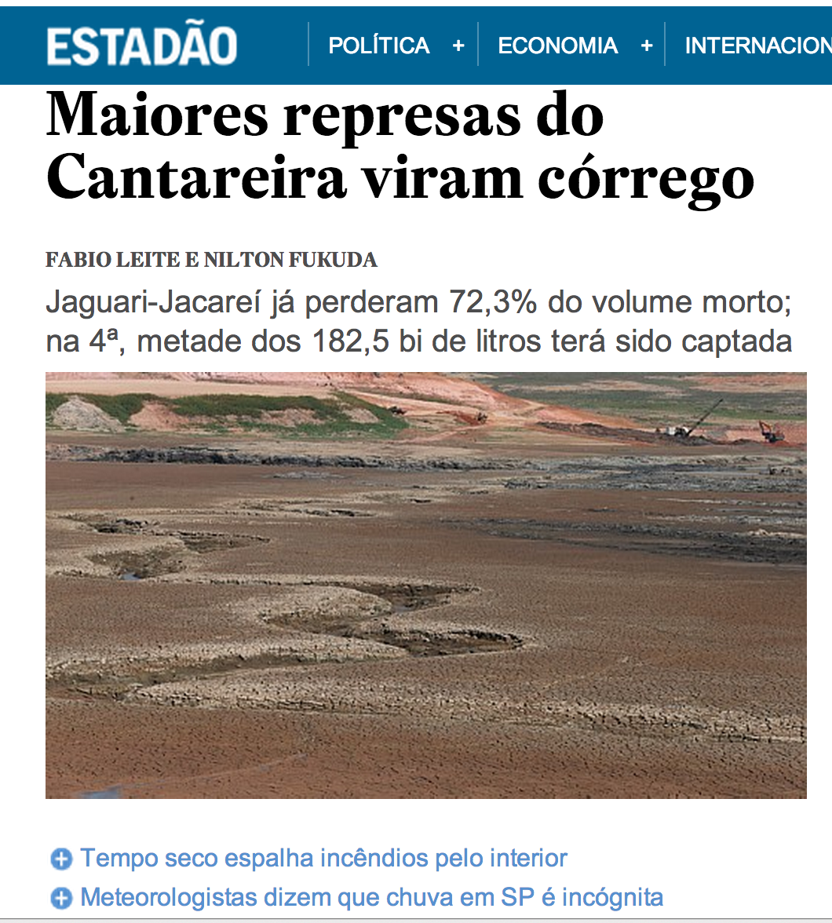
21 outubro 2014
Cantareira:
3,0 %

Slide 6

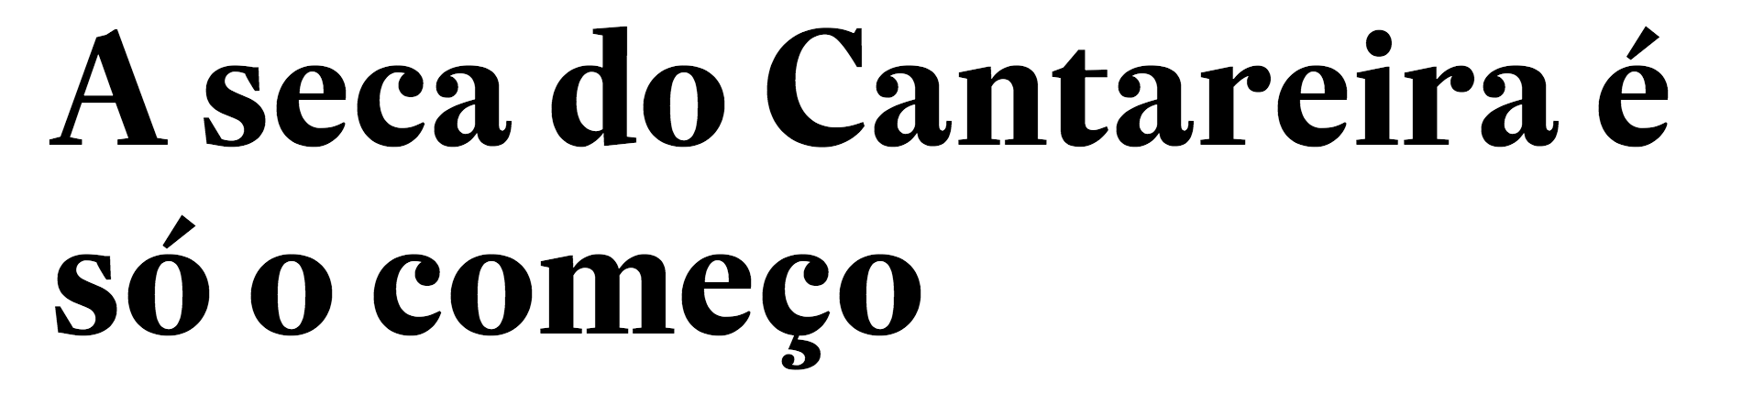
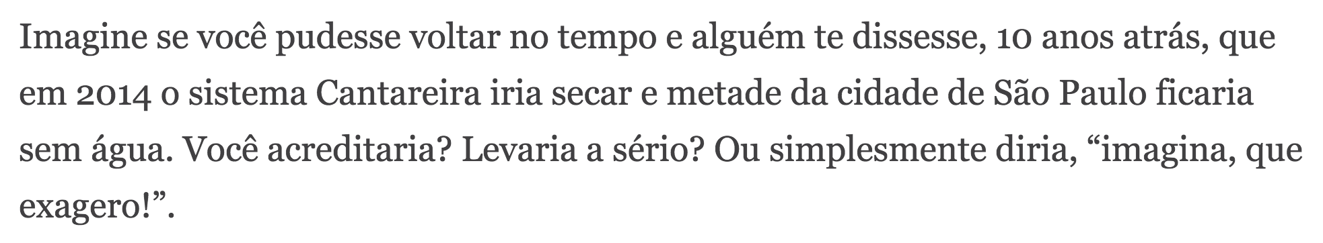

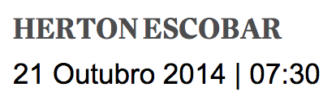
http://blogs.estadao.com.br/herton-escobar/seca-do-cantareira-e-so-o-comeco/

Slide 7
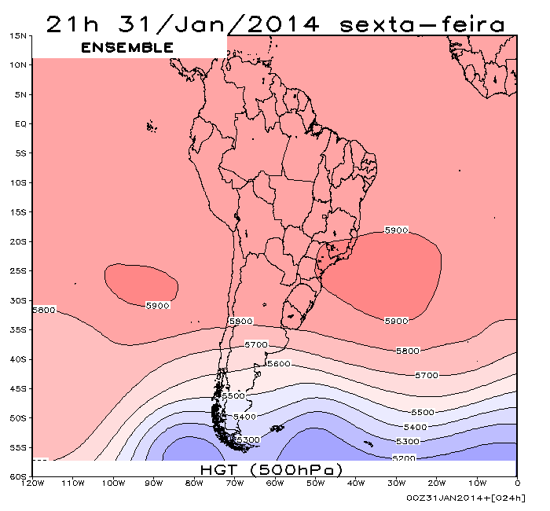
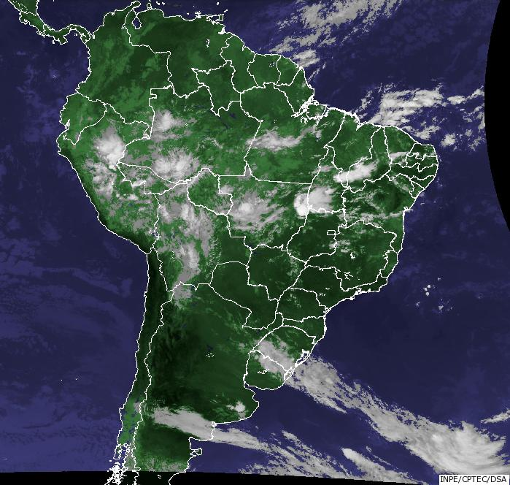
O Que Causou a Estiagem de 2014-2015 sobre o Sudeste do Brasil?
A
A
Com. Pessoal Marcelo Seluchi (CEMADEN-2014)

Slide 8
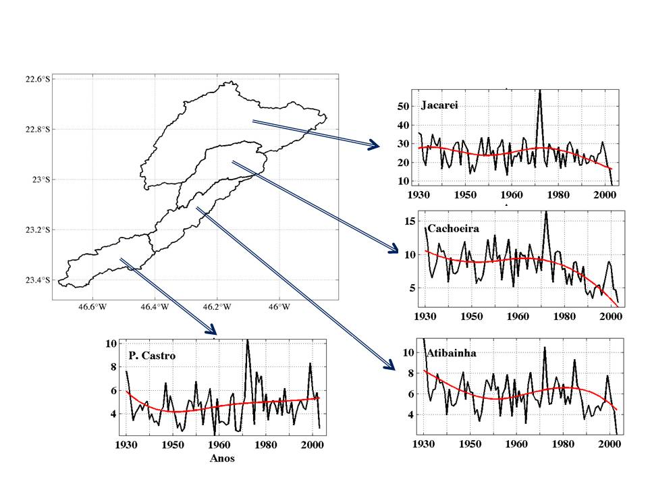
Vazões Naturais Anuais
Bacia do Reservatório Cantareira
Fonte: C. A. Nobre et al (2015, em preparação)

Slide 9
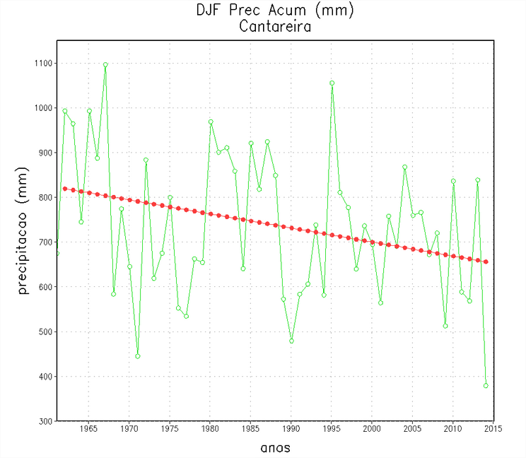
Totais Pluviométricos de Verão no Sistema Cantareira
1000 mm
900 mm
800 mm
1960
1980
2000
2015
Seluchi e Nobre (2014): Relatório Técnico do MCTI para a SABESP.

Slide 10
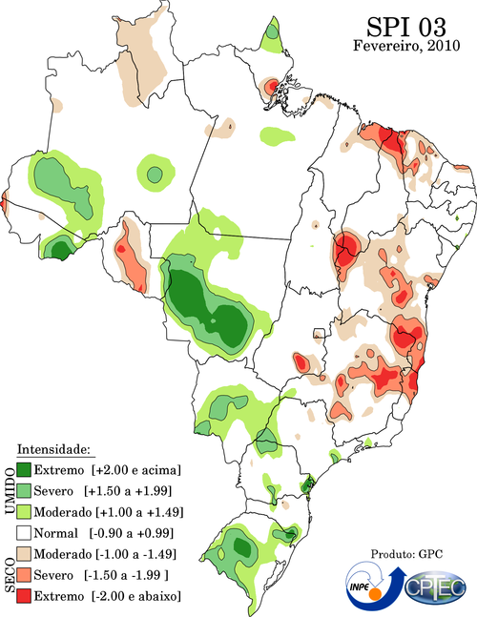
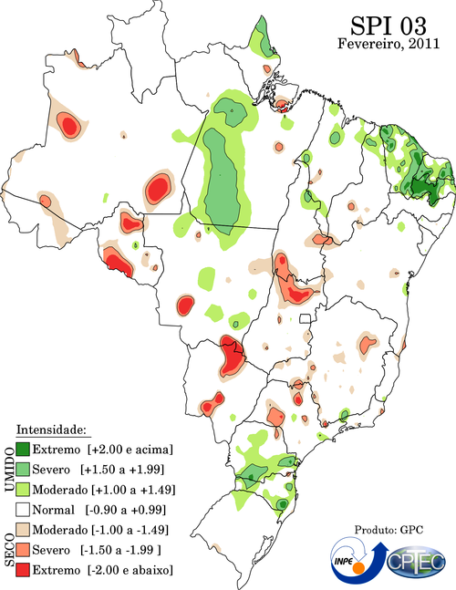
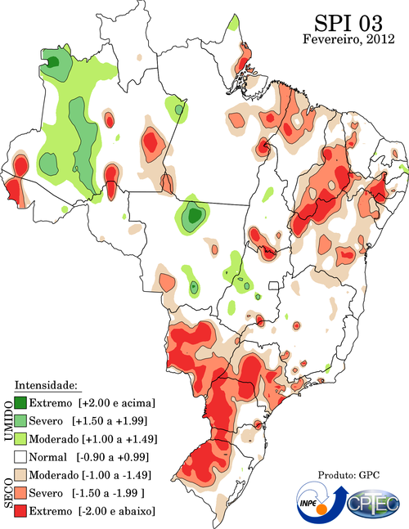
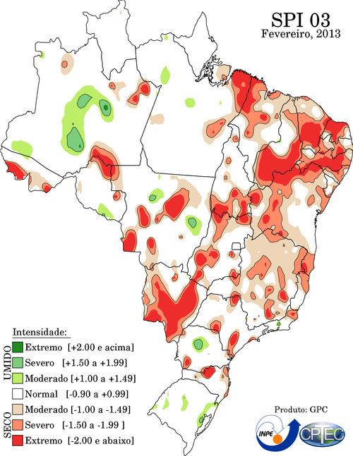
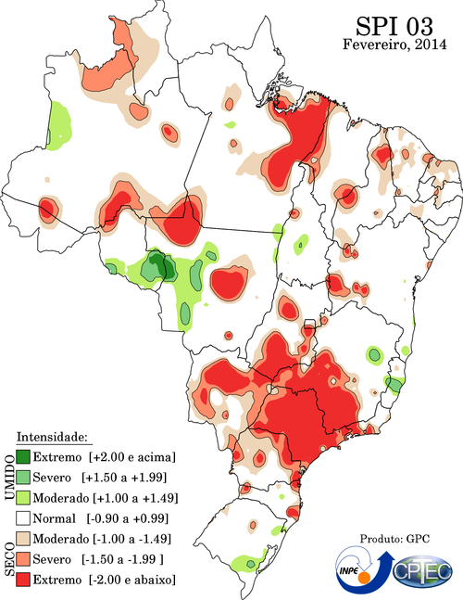
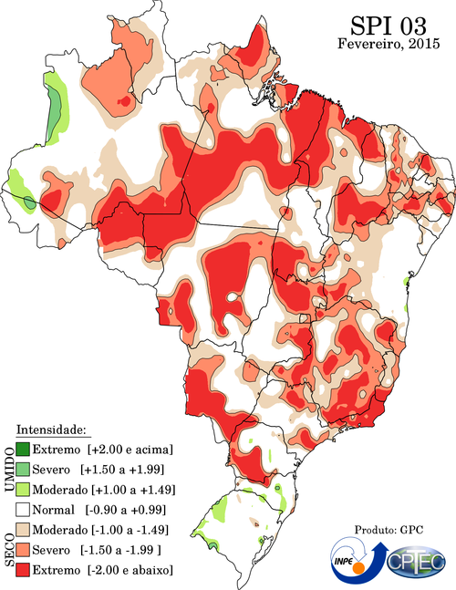
Índice de Precipitação Padronizado (SPI)
Trimestre DJF - 2010 a 2015
2010
2011
2012
2013
2014
2015
Fonte: CPTEC/INPE

Slide 11
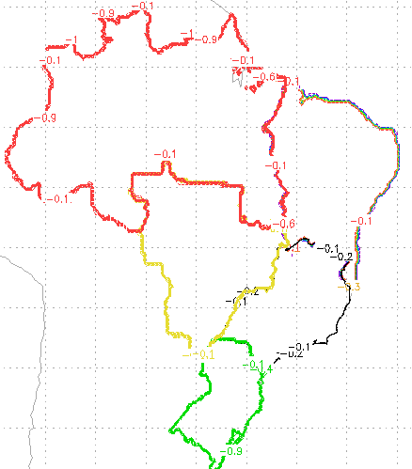
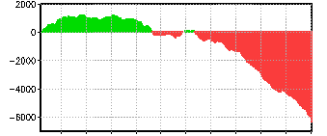
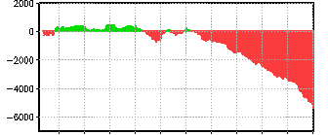
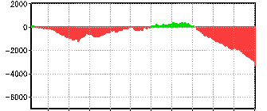
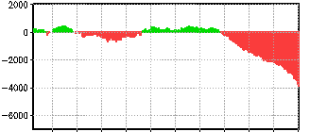
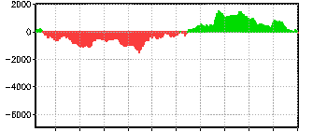
Balanço Pluviométrico por Região
2
0
-2
-4
-6
NORTE
NORDESTE
1970
1990
2015
2
0
-2
-4
-6
CENTROESTE
2
0
-2
-4
-6
1970
1990
2015
SUDESTE
2
0
-2
-4
-6
1970
1990
2015
2
0
-2
-4
-6
SUL
1970
1990
2015
1970
1990
2015

Slide 12
E QUANTO AOS CENÁRIOS DE MUDANÇAS CLIMÁTICAS FUTURAS?

Slide 13
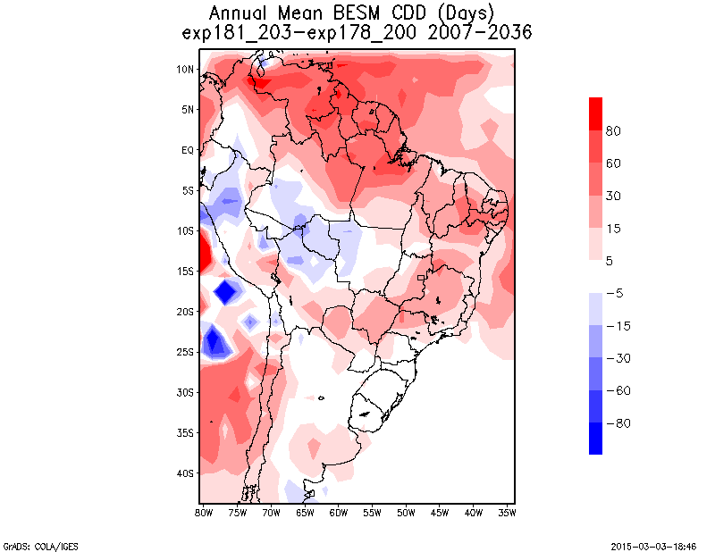
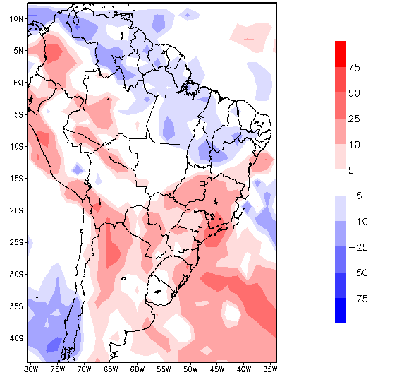
CENÁRIOS DE MUDANÇAS CLIMÁTICAS
MODELO BRASILEIRO DO SISTEMA TERRESTRE
BESM
DIAS CONSECUTIVOS SECOS
DIAS PRECIPITAÇÃO EXTREMA
AUMENTO

Slide 14
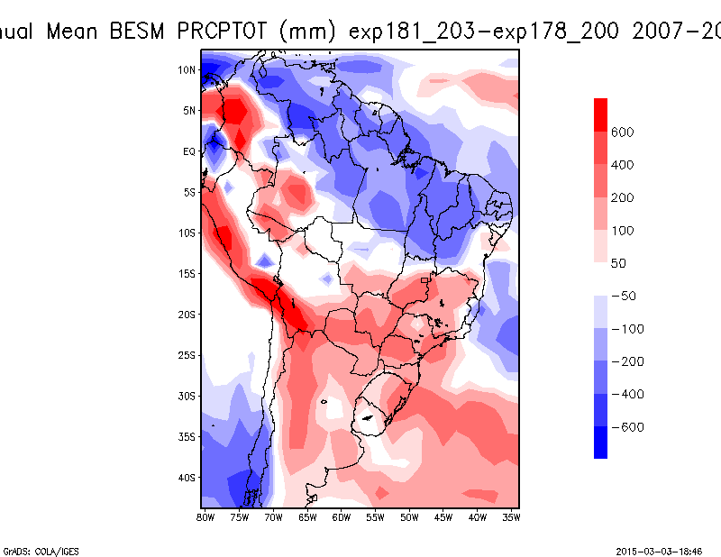
CENÁRIOS DE MUDANÇAS CLIMÁTICAS
MODELO BRASILEIRO DO SISTEMA TERRESTRE
BESM
VARIAÇÃO DA PRECIPITAÇÃO TOTAL
DIMINUIÇÃO
AUMENTO

Slide 15
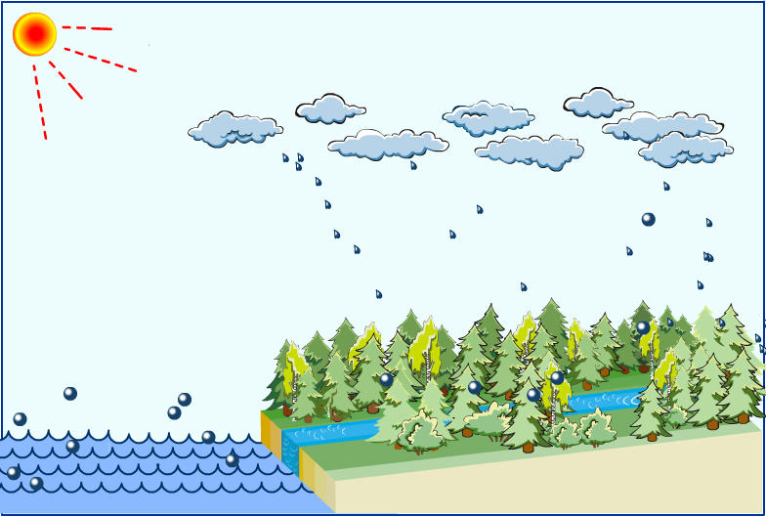
Forestas produzem rios e chuva nos continentes.

Slide 16
Conclusões

Slide 17
O Nosso Desafio:
Preservar os serviços ambientais
dos ecossistemas do Brasil, da Amazônia ao Pampa, das Reservas Florestais circundando as Megacidades Brasileiras,
Produzindo água potável e ar puro
para os milhões de Brasileiros,
No Presente e no Futuro.

Slide 18

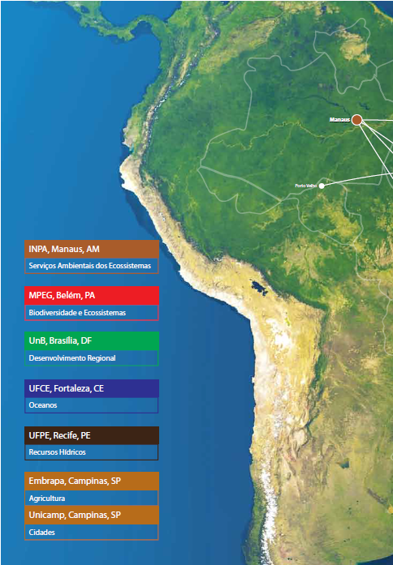
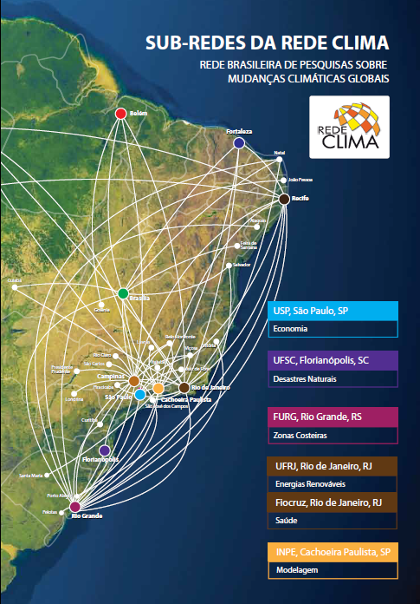
Ciência das Mudanças Climáticas como insumo
para a Criação de Políticas Públicas
Comunicações MC
Mudanças Uso do Solo

Slide 19
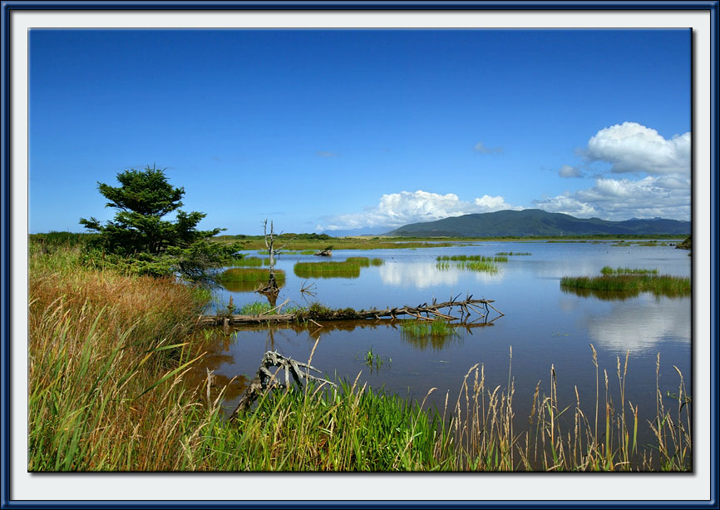
Obrigado
Notes:
19

